Slide 1
РАЗРАБОТКА, АДАПТАЦИЯ И ПУБЛИКАЦИЯ САЙТА-КАТАЛОГА
Выполнил:
студент III курса группы ИСП-311 специальности 09.02.07 Информационные системы и программирование (разработчик веб и мультимедийных приложений)
Фомин Максим Викторович.
Руководитель:
Борсук Артур Игоревич.

Slide 2
Актуальность работы
Цифровая экономика требует присутствия бизнеса в интернете.
Большинство покупателей ищут и сравнивают товары онлайн.
Сайт-каталог — эффективный инструмент структурированного представления ассортимента.
Повышенные требования к адаптивности, удобству интерфейса и визуальной эстетике.

Slide 3
Цель и объект
Цель: Разработать и опубликовать адаптированный сайт-каталог цифровой и бытовой техники «SainSan».
Объект проекта: Процесс разработки, адаптации и публикации сайта-каталога.
Предмет проекта: Visual Studio Code, HTML5, CSS3, JavaScript, Figma.

Slide 4
Задачи работы
Изучить учебную и техническую литературу по теме.
Раскрыть понятие сайта-каталога, способы его создания, элементы и особенности веб-дизайна.
Провести анализ подобных проектов (DNS, М.Видео, Эльдорадо).
Разработать техническое задание и дизайн-макет.
Описать этапы разработки, адаптации и публикации сайта-каталога «SainSan».

Slide 5
Понятие сайта-каталога
Сайт-каталог — веб-ресурс для систематизированного представления информации о товарах, услугах или объектах.
Особенности:
Иерархическая структура (категории → подкатегории → товары).
Карточка товара: название, изображение, цена, характеристики.
Удобная навигация: поиск, фильтрация, сортировка.
Может выполнять информационную или коммерческую функцию.

Slide 6













Способы создания сайтов-каталогов
Разработка с нуля
Системы управления контентом (CMS)
Конструкторы сайтов
Веб-фреймворки

Slide 7
Особенности веб-дизайна сайтов-каталогов
Чёткая иерархия информации (главная → категории → товар).
Единый стиль карточек товаров.
Развитая система фильтрации и сортировки.
Визуальная читаемость: сеточные структуры (Grid), контрастность, отступы.
Адаптивный дизайн — корректное отображение на всех устройствах.
Оптимизация изображений для быстрой загрузки.

Slide 8
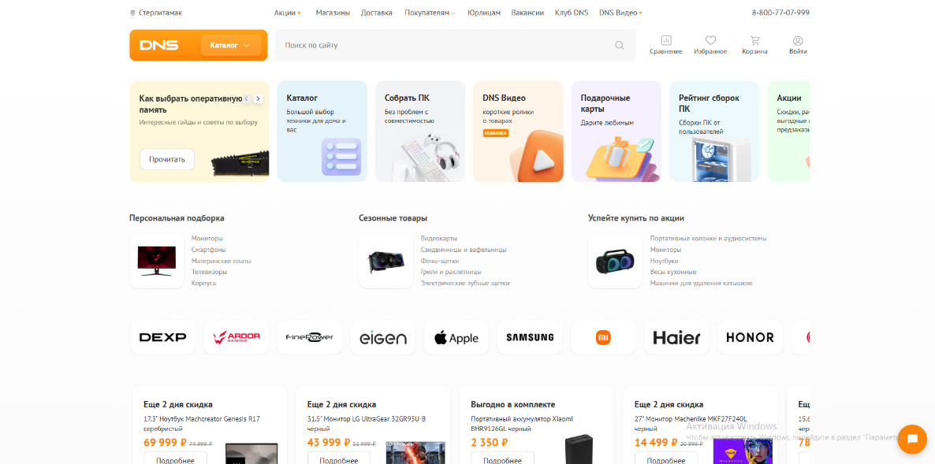
Анализ сайта DNS
Сильные стороны: высокая функциональность, развитая фильтрация, высокая скорость работы.
Слабые стороны: строгий, «технический» дизайн, информационная перегрузка, ошибки валидации кода.

Slide 9
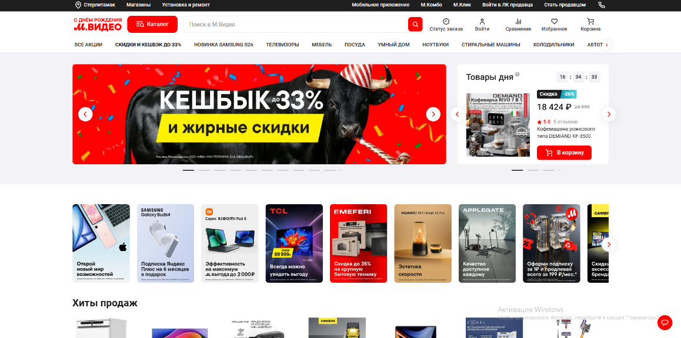
Анализ сайта М.Видео
Сильные стороны: яркий фирменный стиль, отличный визуальный баланс, адаптивность.
Слабые стороны: фильтрация менее детальная, чем у конкурентов.

Slide 10
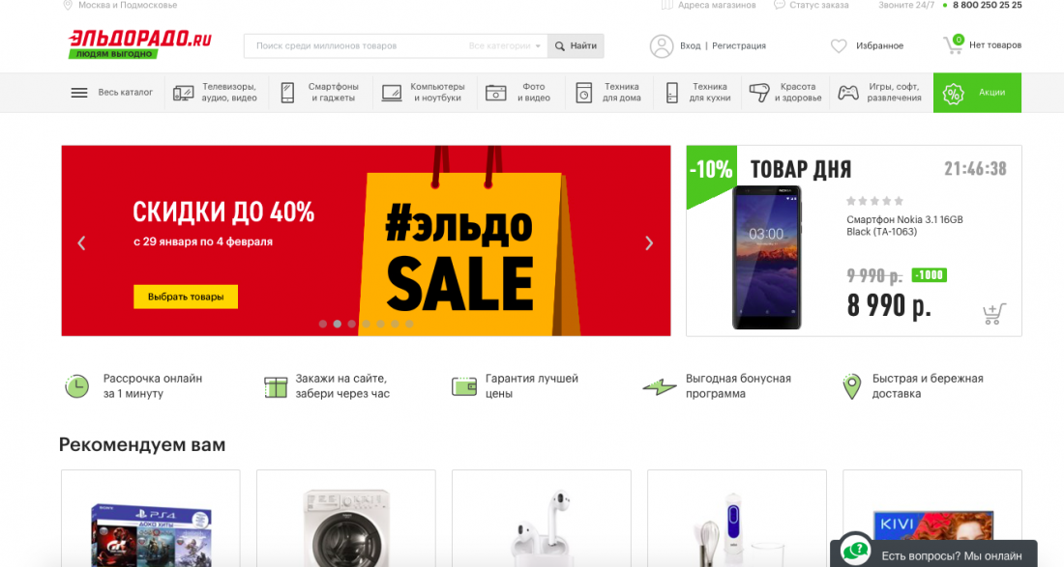
Анализ сайта Эльдорадо
Сильные стороны: акцент на скидки и акции, узнаваемый стиль.
Слабые стороны: визуальная перегруженность (шум), из-за обилия баннеров основной контент теряется.

Slide 11
Общий вывод анализа
Крупные игроки жертвуют либо чистотой кода, либо визуальной простотой.
Требования к нашему проекту: баланс функциональности и дизайна, чистая адаптивная вёрстка, удобная фильтрация, отсутствие перегруженности.

Slide 12
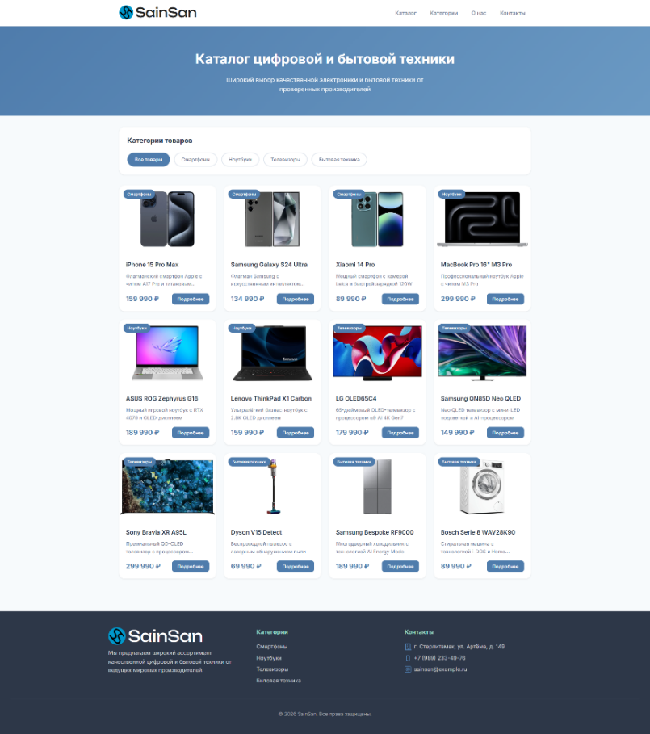
Разработка дизайн-макета в Figma
Созданы макеты для десктопной и мобильной версий.
Цветовая схема: тёмно-синий (#4F7CAC) + белый (#F7FAFC) — надёжность, контраст.
Структура: шапка (логотип, меню), Hero-блок, блок категорий, каталог товаров (сетка карточек), подвал с контактами.
Все элементы спроектированы с учётом адаптивности.

Slide 13
Вёрстка и файловая структура
Файловая структура: папки css, js, img, файл index.html.
Семантическая разметка: <header>, <nav>, <main>, <section>, <footer>.
Сброс стилей и CSS-переменные для единообразия.
Сетка товаров: CSS Grid (адаптивное количество колонок).
Позиционирование элементов: Flexbox.
Медиа-запросы для трёх ключевых точек перелома (десктоп, планшет, мобильные).

Slide 14
Адаптивность и мобильное меню
Медиа-запросы изменяют количество колонок, размеры шрифтов, расположение блоков.
На мобильных устройствах меню скрыто за бургер-иконкой.
JavaScript добавляет/удаляет класс при клике, показывая навигацию.
Все элементы интерфейса удобны для сенсорного управления.

Slide 15
Реализация функционала на JavaScript
Массив товаров (название, цена, категория, описание, изображение).
Динамический рендеринг: карточки генерируются при загрузке страницы.
Фильтрация по категориям: метод filter с последующим обновлением сетки.
Модальное окно: при клике «Подробнее» вызывается find по ID товара, окно заполняется данными.
Весь интерфейс работает без перезагрузки страницы.

Slide 16
Тестирование, оптимизация и результаты
Тестирование: Chrome, Firefox, Safari, мобильные устройства — всё работает корректно.
Оптимизация: сжатие изображений, минимизация кода, проверка производительности в DevTools.
Результат: разработан и опубликован полностью адаптивный сайт-каталог «SainSan», соответствующий современным веб-стандартам.
Перспективы развития: подключение базы данных, регистрация пользователей, функционал корзины и оформления заказов.

